Slide 1
实验3：几何变换与变形
钟 凡
zhongfan@sdu.edu.cn

Slide 2
实验2.1：图像仿射变换
设计一个函数WarpAffine，可以对图像进行任意的二维仿射变换（用2*3矩阵表示）:
  采用双线性插值进行重采样；
  可以只考虑输入图像为3通道，8位深度的情况；
  函数接口可以参考OpenCV的warpAffine函数
调用WarpAffine，实现绕任意中心的旋转函数Rotate

Slide 3
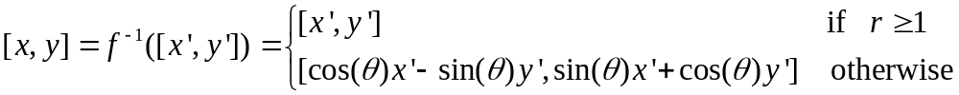
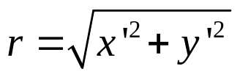


实验2.2：图像变形
记[x’, y’]=f([x, y])为像素坐标的一个映射，实现f所表示的图像形变。f的逆映射为：
其中：
都是中心归一化坐标，请先进行转换；

Slide 4






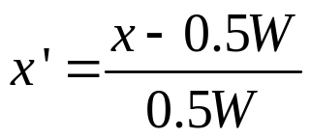
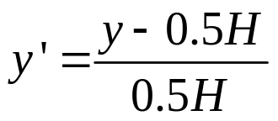
中心归一化坐标

Slide 5
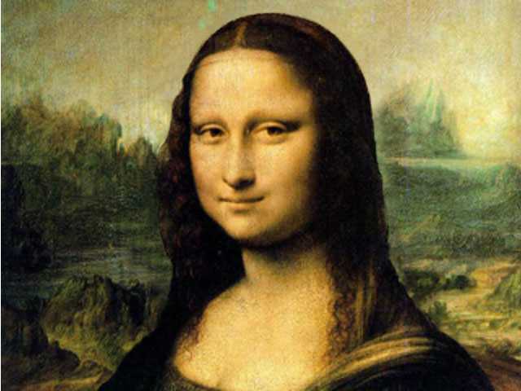
实验1.2的输入图像

